Slide 1
Театральне мистецтво України

Slide 2
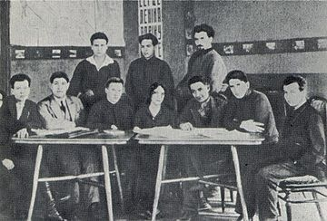
Режисерська лабораторія театру «Березіль», 1925 р. Сидять (зліва направо): Я.Бортник, В.Василько, Борис Тягно, З.Пігулович, Л.Курбас, Ф.Лопатинський, Ю.Лішанський. Стоять: Павло Береза-Кудрицький, І.Крига, А.Ірій.

Slide 3
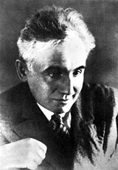
Лесь Курбас

Slide 4
Лесь Курбас був засновником спочатку політичного (1922—1926), а потім і філософського (1926—1933) театру в Україні. У виставах свого філософського театру «Березіль» (Харків) Курбас малює всесвіт, де головним стає особлива довіра до життя людини у всіх його суперечностях.
Лесь Курбас і «березільці» знайшли свого драматурга, п'єси якого були співзвучні їхнім естетичним засадам. Таким драматургом став Микола Куліш. Першою його п'єсою, що побачила світло рампи на сцені театру «Березіль», стала «Комуна у степах» (Київ). Творча співпраця тривала і в Харкові.
Кульмінація здобутків Курбаса пов'язана з драматургом Миколою Кулішем (1892—1937) і художником Вадимом Меллером (1884—1962).
У Києві «Березіль» мав під своїм крилом майстерні, плинні півавтономні одиниці. У Харкові все було під одним дахом і під одним проводом — Курбасовим. У театрі діяв мюзик-хол (спектаклі «Шпана», «Алло на хвилі», «Чотири Чемберлени»), агітпроп. Було підготовлено серію «Костюмовані історії» (спектаклі «Жакерія», «Сава Чалий», «Король бавиться», «Змова Фієско»).
П'єса М. Куліша «Народний Малахій», «Мина Мазайло», на жаль, не знайшла розуміння у критики. Проти Леся Курбаса були висунуті звинувачення в «похмурості», викривленні оптимістичної радянської дійсності.
Багато чого з творчих пошуків Курбаса не розумілося широкими масами глядачів. Це стосується і його вистави «Маклена Граса», яка досягає справжньої філософської глибини. Але незважаючи на несприятливу для творчості атмосферу нерозуміння, недоброзичливості, Лесь Курбас не занепадав духом, він до останньої можливості вів боротьбу з поширеними у той час тенденціями спрощенства, вульгаризації мистецтва. Опоненти ж щонайменшу невдачу Л. Курбаса завжди розцінювали як цілковитий провал театру

Slide 5
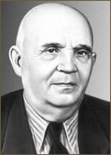
Гнат Петрович Юра

Slide 6
З 1907 на професійній сцені в трупі С. Максимовича. У трупі Максимовича Юра зустрів свого творчого побратима та товариша у житті Семена Семдора.^{[1]} Далі Юра грав у театрі товариства «Руської Бесіди» у Львові (1913 — 1914), у Молодому Театрі (1917) і в Театрі ім. Т. Шевченку в Києві (1919). Від 1920 в Театрі ім. Івана Франка, створеному під опікою УГА у Вінниці, перенесеному 1923 до Харкова, а з 1926 до Києва.
У цьому театрі Гнат Юра працював до 1961 року як мистецький керівник і режисер, підготувавши близько 100 вистав. За першого періоду Гнат Юра переважно імітував репертуар Молодого Театру й спирався на драми В. Винниченка та модерні західно-європейські п'єси. Від 1929 перейшов на радянсько-український (І. Микитенко, О. Корнійчук) та російський репертуар. З світового класичної спадщини ставив «Дон Карлоса» Й.-Ф. Шіллера (1936).
Як актор залишився найкращим у побутових ролях:

Slide 7
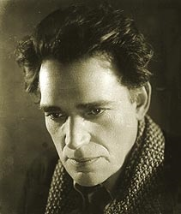
Бучма Амвросій Максиміліанович

Slide 8
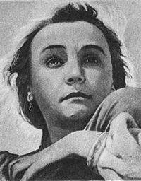
Ната́лія Миха́йлівна Ужві́й

Slide 9
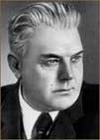
Шумський Юрій Васильович

Slide 10
За роки незалежності в Україні з'явилося багато нових театрів, зростає інтерес до народного та вуличного театру. Українське драматичне мистецтво дедалі активніше інтегрується в європейський культурний простір. Світове визнання здобув театральний режисер Роман Віктюк, творчість якого стала вагомим внеском у світову театральну естетику кінця 20 століття. Відомий далеко за межами України й інший український режисер — Андрій Жолдак. Низка талановитих акторів українського театру, Богдан Ступка, Ада Роговцева, Анатолій Хостікоєв та інші, з великим успіхом знялися у вітчизняних і зарубіжних кінострічках.
Нині в Україні щорічно відбувається низка міжнародних театральних фестивалів, що засвідчили свій авторитет у Європі: «Київ травневий» у Києві, «Золотий Лев» та «Драбина» у Львові, «Тернопільські театральні вечори. Дебют» у Тернополі, «Херсонеські ігри» у Севастополі, «Мельпомена Таврії» у Херсоні, «Різдвяна містерія» в Луцьку, «Інтерлялька» в Ужгороді.

Slide 11
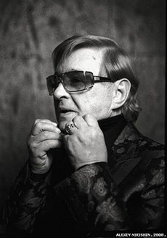
Віктюк Роман Григорович

Slide 12
Творчий шлях Романа Віктюка проліг через значну кількість театрів колишнього Радянського Союзу: він працював у Києві (Київський театр юного глядача), Москві, Ленінграді, Саратові, Казані, Ризі, Вільнюсі (Російський драматичний театр Литви, 1970—74 рр.) тощо.
У 1991 році непересічною подією-віхою творчої кар'єри Романа Віктюка стало створення театру свого імені в Москві, в якому він виступив і головним режисером, і художнім керівником.
Режисер є постановником близько 200 вистав. З найвідоміших — «Служниці», «Федра», «Мадам Баттерфляй», «Лоліта», «Дама без камелій».
Роман Віктюк також створив танцювальну школу в Італії, філіал театру в Ізраїлі тощо.
З рідною Україною Віктюк пов'язаний не лише походженням — на своїй українськості режисер не втомлюється наголошувати, а й активною участю в культурному і громадському житті країни. Причому постійними публікаціями, безпосередньою участю в різних проектах не свого авторства, привезенням прем'єрних вистав і гастролей до України свого театру така участь не обмежується.

Slide 13
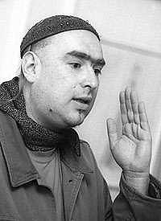
Жолдак Андрій Валерійович

Slide 14
Андрія Жолдака називають майстром епатажу і самореклами Його вистави тривають 4-5 годин і є випробуванням для акторів, яких він садить у клітки, змушує бігати голими на сцені й виставляти на показ все, що є гарного і поганого в людській природі.. На думку Андрія Жолдака театр жорстокості, театр шоку є театром майбутнього. Цю думку режисер мотивує так:
"Треба розуміти, що сьогодні глядач, особливо західний глядач, існує в пластиковому, комфортному світі, якість життя настільки висока в усьому, що люди постійно існують наче під лампою, яка їх зігріває. Тому у них і популярний жорсткий радикальний театр."Андрій Жолдак переконаний, що Україні потрібна "культурна Аль-Каїда", тобто, оновлення культурного процесу новими ідеями та проектами, які не залишать поза увагою не лише масового читача, а й державників та політиків[.

Slide 15
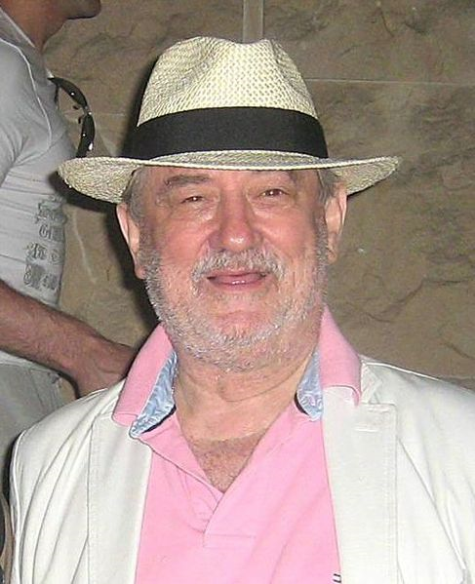
Ступка
Богдан Сильвестрович

Slide 16
У кіно Богдан Сильвестрович вперше випробував свої сили у фільмі Юрія Іллєнка «Білий птах з чорною ознакою» (1971). Ступка тоді зіграв Ореста Дзвонаря, на цю роль претендував і Миколайчук. Але оскільки стрічка була на заборонену в радянські часи тему — боротьбу загонів УПА, то влада не хотіла, аби вояком повстанської армії був Іван Миколайчук. Тож затвердили Ступку, за яким після театральної ролі Річарда III закріпився негативний імідж, але його трактування образу виявилося настільки вдалим, що роль Ореста (воїна УПА, в якого закохалася головна героїня, красуня Дана (Лариса Кадочникова), і досі одна з найкращих у списку актора.

Slide 17
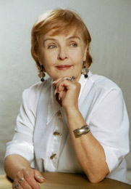
Роговцева Ада Миколаївна

Slide 18
З 1958 р. — акторка Київського національного академічного театру російської драми імені Лесі Українки, де пропрацювала понад 35 років. Після відходу з Київського національного академічного театру російської драми ім. Лесі Українки гастролює з концертними програмами та камерними театрами. У Київському академічному театрі драми і комедії на Лівому березі грає у виставі «Рожевий міст», яку поставила дочка Роговцевої Катерина Степанкова.
Професор Національного університету культури, викладає в Київському театральному інституті ім. І.К.Карпенка-Карого. Одна з учениць Ади Миколаївни - Галина Кияшко досить відома українсько-нідерландська акторка, телеведуча, фотомодель.
Ада Роговцева зіграла ролі в понад 30 фільмах.
12 липня 2007 Президент України Віктор Ющенко підписав указ про надання Аді Роговцевій звання «Герой України» з удостоєнням ордена Держави.
2006 року Ада Роговцева і Катерина Степанкова зіграли у виставі ”Варшавська мелодія-2".

Slide 19
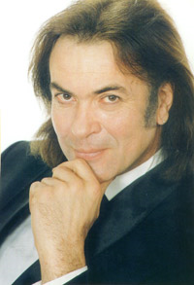
Хостікоєв Анатолій Георгійович

Slide 20
1974—1976 та 1977—1978 — актор Львівського театру ім. М. Заньковецької
1976—1977 — служба у лавах радянської армії
1978—1980 — актор Київського академічного російського театру ім. Лесі Українки
З 1980 року — актор Київського національного академічного драматичного театру ім. Івана Франка
1999 — разом з Богданом Бенюком засновує Театральну компанію «Бенюк і Хостікоєв»^{[3]}.
Депутат Київської міської ради 2006—2011 років скликання. Безпартійний.

Slide 21
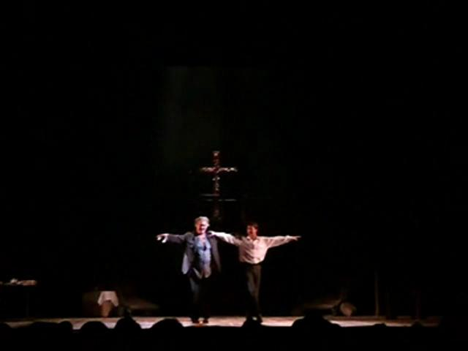
Сиртакі у виконанні акторів Київського театру імені Франка Анатолія Хостікоєва та Тараса Постнікова

Slide 22
